Slide 1
Fonksiyon Kullanılarak Yazılan Bilgisayar Programı
Hazırlayan: Zehra Miray Düztaş

Slide 2

SUNUMUN ANA HATLARI
Fonksiyonun:
Ortaya Çıkışı
Matematikteki yeri
Çeşitli Kullanımları
Örnek Bilgisayar Programı

Slide 3
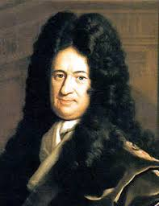
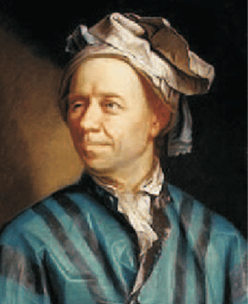
TARİHÇESİ
LEIBNIZ
EULER
17. yy
İlk kullanım
18.yy
Genel tanım

Slide 4
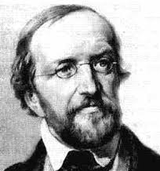
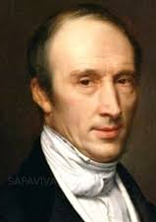
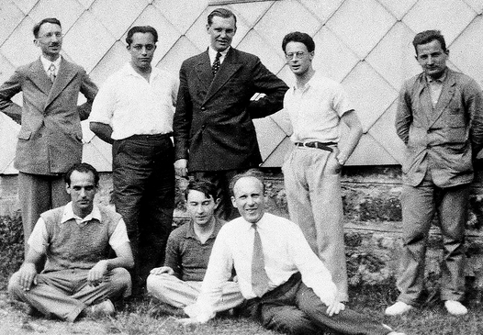
TARİHÇESİ
CAUCHY
DRICHLET-BOURBAKI
19. yy
Değişkenler arası bağlılık kavramı
19 - 20. yy
Ders kitaplarına
giren tanım

Slide 5
Tanım kümesindeki her elemanı değer kümesindeki yalnız bir elemanla eşleyen bağıntıya fonksiyon denir.

Slide 6
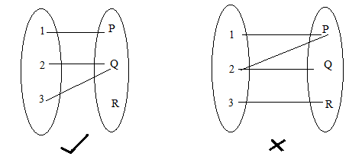
Fonksiyon Bağıntısı Gösterimi
!
Tanım kümesi = {1,2,3}
Değer kümesi = {P,Q,R}
Görüntü kümesi f(x) = {P,Q}

Slide 7
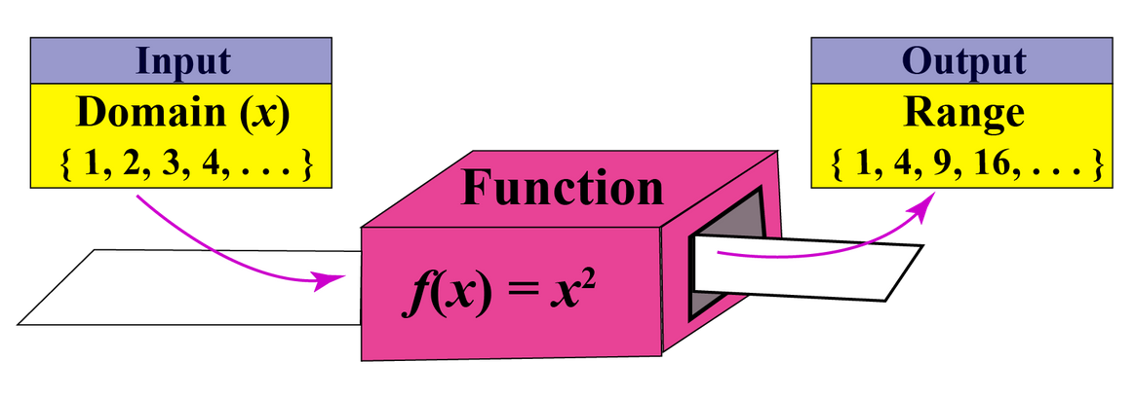
FONKSIYON MAKINESI
Tanım kümesi
(Girdiler)
x
Görüntü Kümesi
(Çıktılar)
f(x)

Slide 8
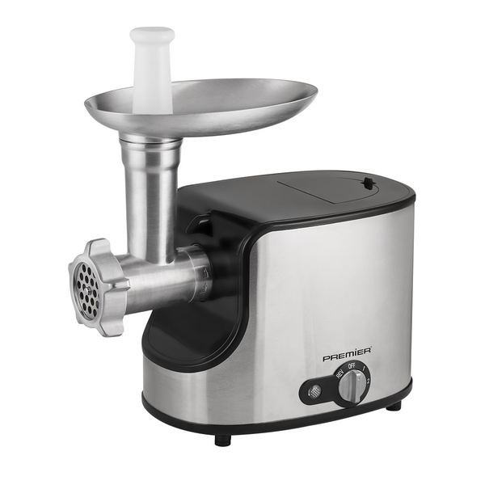
KIYMA MAKINESI ANALOJİSİ
Fonksiyonun
mantığı
genellikle
kıyma
makinesine
benzetilir.
Girdi:
Et
Çıktı:
Kıyma

Slide 9
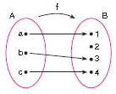
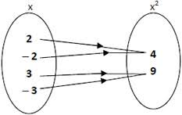
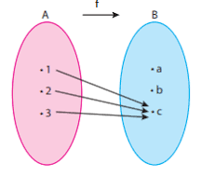
Fonksiyon Çeşitleri
BIRE BIR (1-1)
ÖRTEN
IÇINE
Her elemanı farklı elemanla eşler.
Değer kümesindeki
bütün elemanlar
eşlenir.
Değer küm.=Görüntü küm.
Değer kümesinde eşlenmeyen eleman kalır.

Slide 10
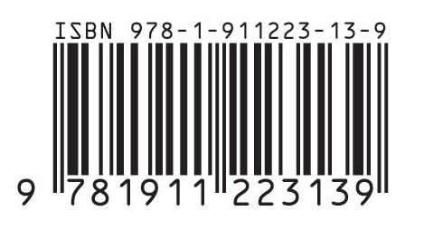

Birebir fonksiyonla benzer şekilde...
ISBN (ULUSLARARASI STANDART KITAP NUMARASI)
Her kitabın barkod numarası farklıdır.

Slide 11
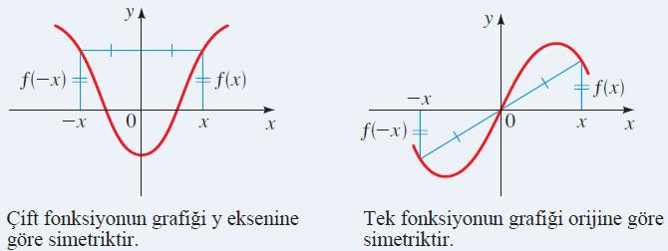
FONKSİYON ÇEŞİTLERİ
TEK FONKSİYON
ÇİFT FONKSİYON
f(-x) = -f(x)
Orijine göre simetrik
f(-x) = f(x)
Y eksenine göre simetrik

Slide 12


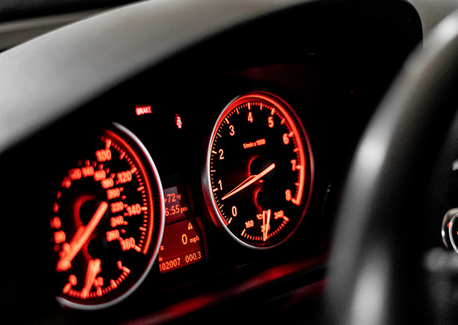
Kullanımları
GRAFIKLER
FABRIKALAR
ARAÇLAR
Döviz kurlarındaki dalgalanmalar
Borsa grafikleri
Otomasyon sistemler
Ürün üretim süreci
Depodaki yakıtın zamana bağlı değişimi

Slide 13
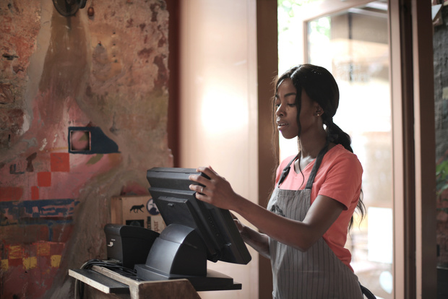
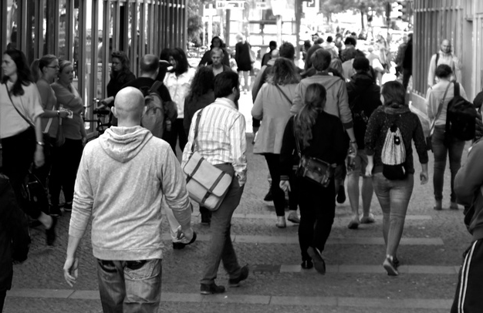
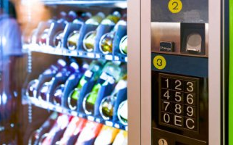
Kullanımları
ALIŞVERİŞ
NÜFUS HESABI
MAKINELER
Sebzenin fiyatının miktara bağlı değişimi
Her yıl artan nüfus
Otomatlar

Slide 14

Fonksiyon kullanarak Python dilinde yazdığım bilgisayar programı...

Slide 15
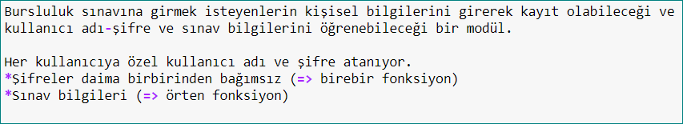
Bursluluk Sınavı Kayıt Modülü

Slide 16
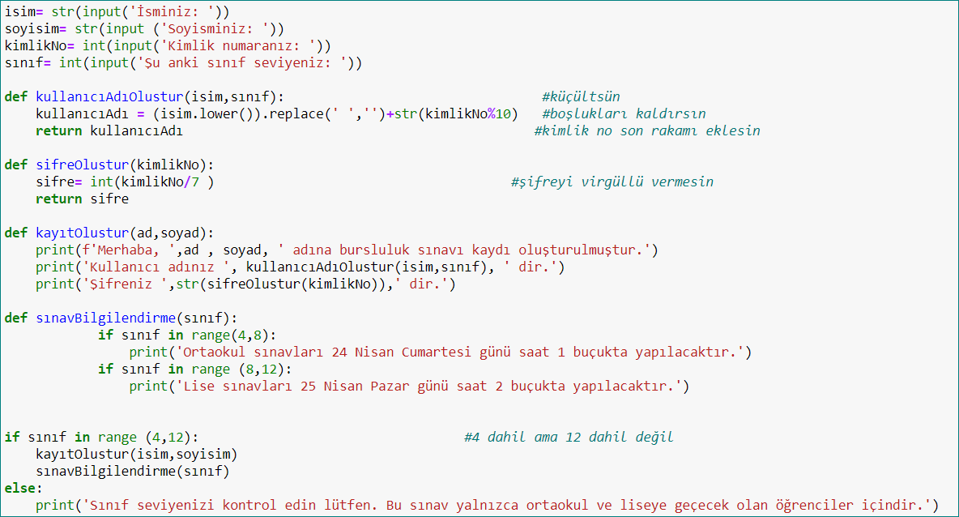
Kod Kısmı

Slide 17
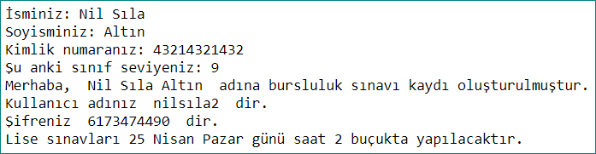
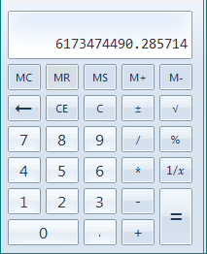
Çıktı Örnekleri

Slide 18
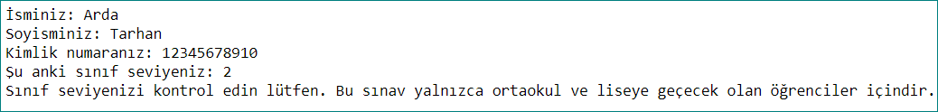
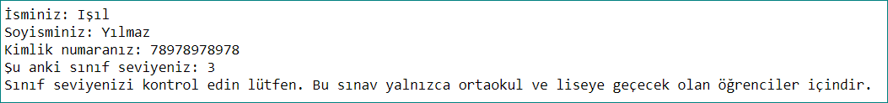
Çıktı Örnekleri

Slide 19
Kullanılan Fonksiyonlar
kullanıcıAdıOlustur(): isim, sınıftan yararlanılarak kullanıcı adı oluşturur.
sifreOlustur(): kimlik numarasından yararlanarak şifre oluşturur.
kayıtOlustur(): kullanıcı bilgilerinden yararlanılarak kayıt oluşturma bilgisi verir.
*İçinde kullanıcıAdıOlustur() ve sifreOlustur() fonksiyonlarını barındırır.
sınavBilgilendirme: kullanıcının sınıf seviyesine göre sınav bilgileri verir.

Slide 20
KAYNAKÇA
UYGUR KABAEL, TANGÜL. (2010). KABAEL, T. (2010). FONKSIYON KAVRAMI: TARIHI GELIŞIMI, ÖĞRENILME SÜRECI, ÖĞRENCI YANILGILARI VE ÖĞRETIM STRATEJILER. TÜBAV BILIM DERGISI, 3(1), 128-136..
MEB 10. SINIF / FONKSIYONLAR

Slide 21
DİNLEDİĞİNİZ IÇIN TEŞEKKÜRLER
ZEHRA MIRAY DÜZTAŞ
10E / 222

